Slide 1



I.
FIREWALL

Slide 2
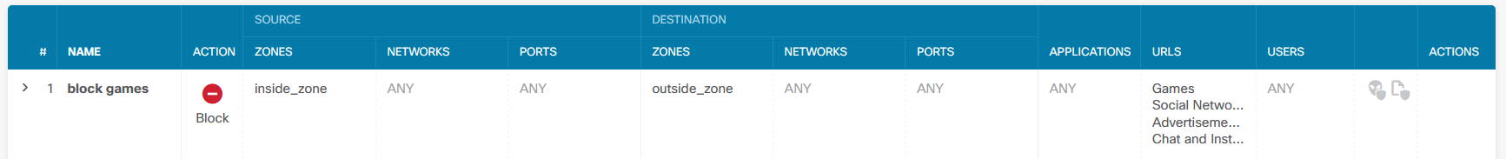
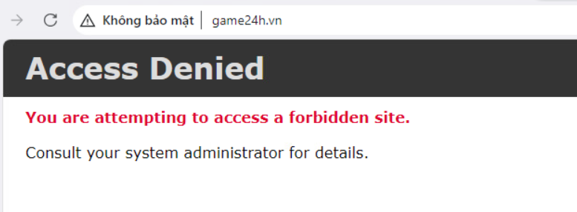
URL Control
Add rule trong policy

Slide 3
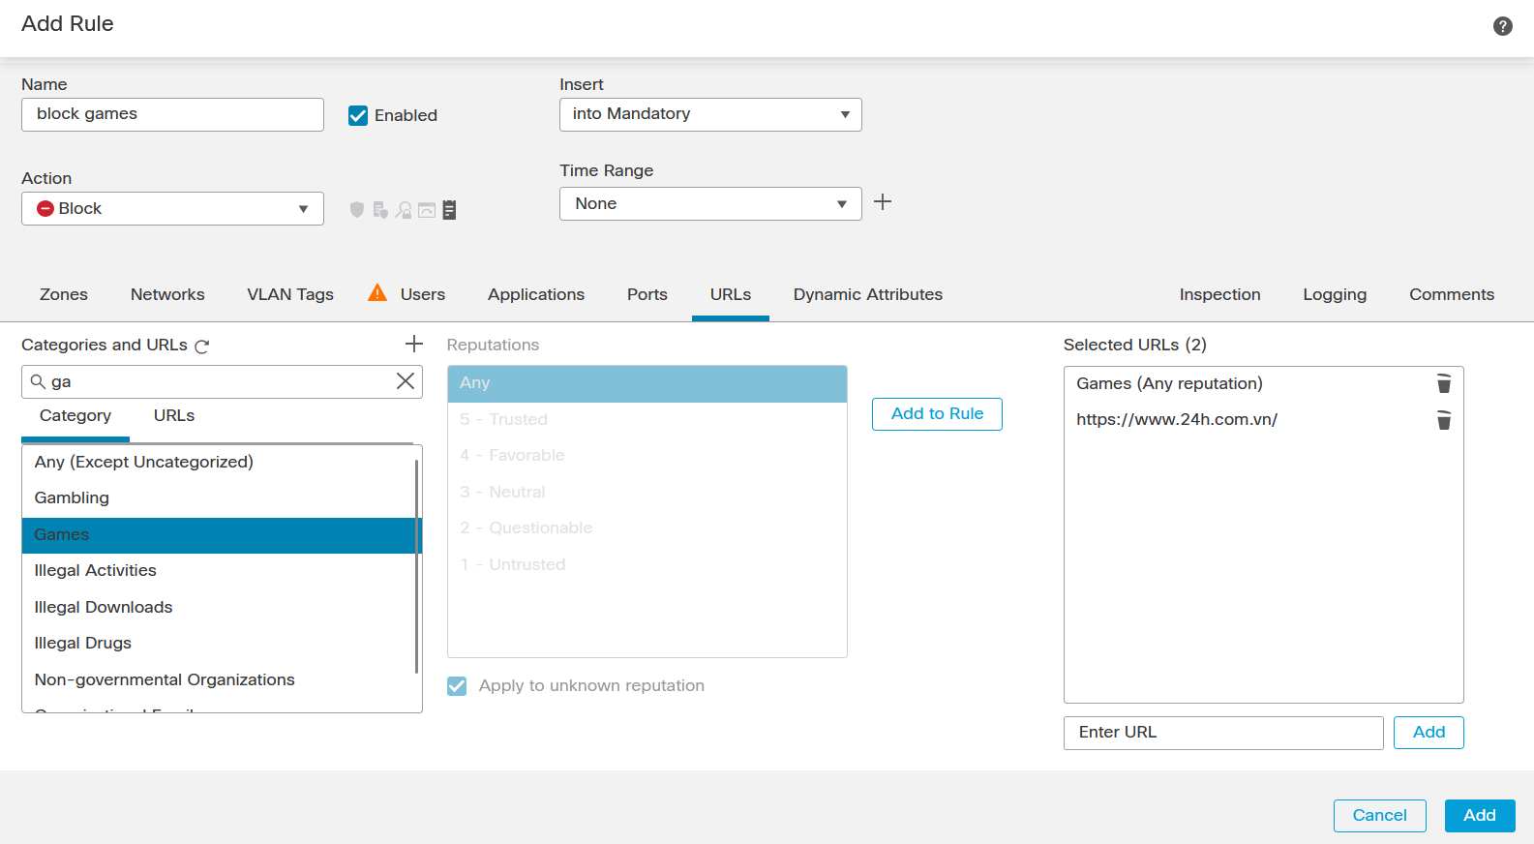
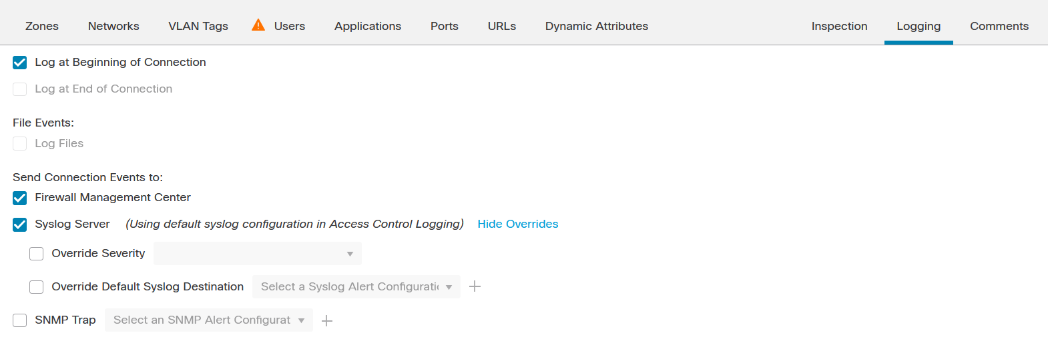
URL Control
Add rule trong policy

Slide 4
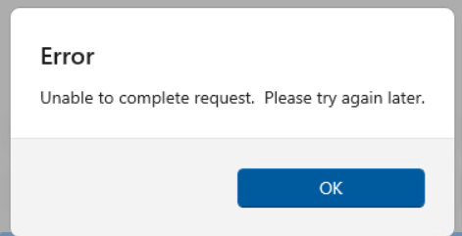
App Control
Add rule trong policy

Slide 5
II. SIEM
SIEM là giải pháp phần mềm tổng hợp dữ liệu nhật ký và sự kiện, thông tin tình báo về mối đe dọa và cảnh báo bảo mật.

Slide 6
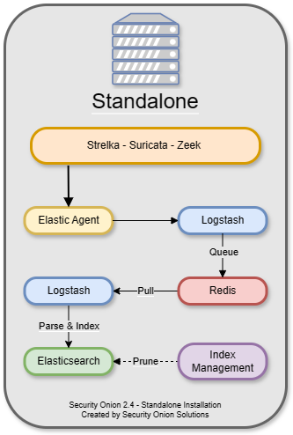
Core Pipeline
Thu thập data: host - Elastic Agent / net devices - gửi Syslog đến 1 Elastic Agent
↓
Xử lý: Logstash + Redis
↓
Lưu trữ: Elasticsearch
↓
Phân tích: Elastic Stack / Suricata
↓
Visualization: SOC / Kibana
Notes:
Processing:
Logstash: Used to process and transform the incoming log data. Logstash can parse, filter, and enrich data before sending it to storage.
Redis: Often used as a buffer or queue to handle log data flow between Logstash and Elasticsearch, improving performance and reliability.
Analysis:
Elastic Stack: This includes Elasticsearch, Logstash, and Kibana. The Elastic Stack is used for searching, analyzing, and visualizing data.
Suricata: A network IDS/IPS tool that analyzes network traffic and generates logs and alerts. Suricata’s output can be ingested into Elasticsearch for analysis and correlation.

Slide 7
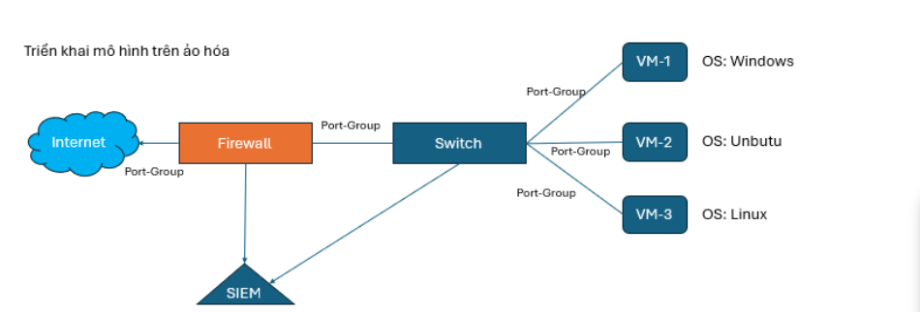
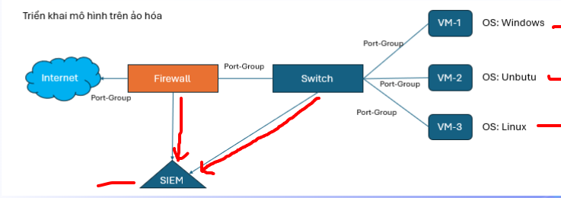
Mô hình cài đặt
10.10.10.10
10.10.11.11
10.168.20.138:514
10.168.20.139:515
10.10.12.12
10.168.20.127

Slide 8
Bước 1. Open port 8220 on Onion
Vì 8220 là port của Fleet Server
(Quên cap màn hình, chạy lệnh iptables trên onion thôi)

Slide 9
Bước 2. Cài đặt agent endpoint Windows
Powershell:
$ProgressPreference = 'SilentlyContinue'
Invoke-WebRequest -Uri https://artifacts.elastic.co/downloads/beats/elastic-agent/elastic-agent-8.10.4-windows-x86_64.zip -OutFile elastic-agent-8.10.4-windows-x86_64.zip
Expand-Archive .\elastic-agent-8.10.4-windows-x86_64.zip -DestinationPath .
cd elastic-agent-8.10.4-windows-x86_64
.\elastic-agent.exe install --url=https://10.168.20.127:8220 --enrollment-token=Y3RpUDJKQUJhVjhZR1p4TldIUi06NzhPSzVjdzdRZkdWUkJMaHg0VGwydw== --insecure

Slide 10
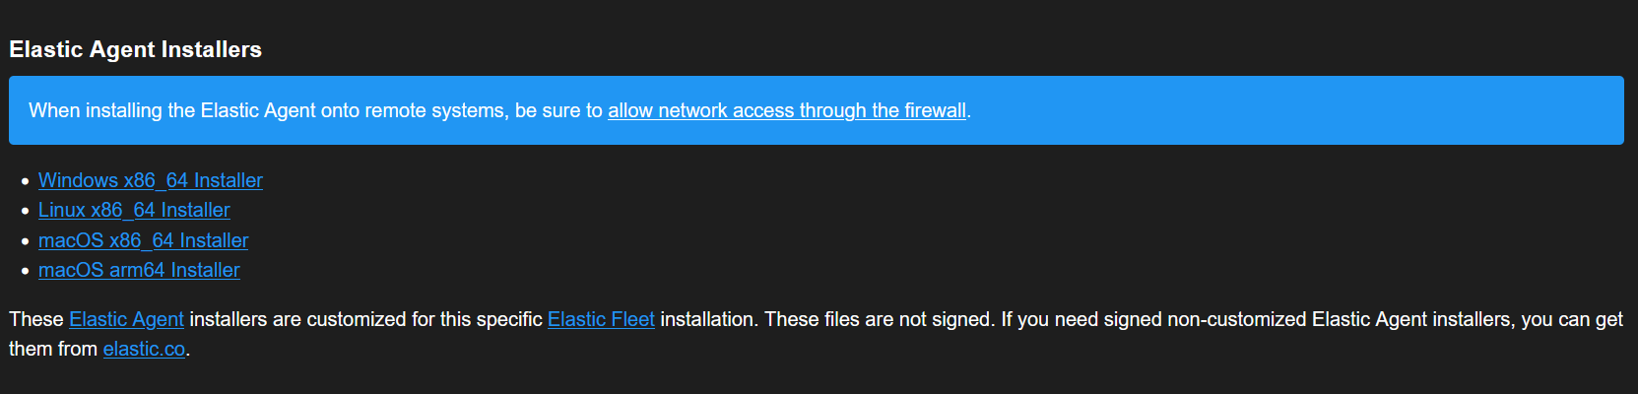
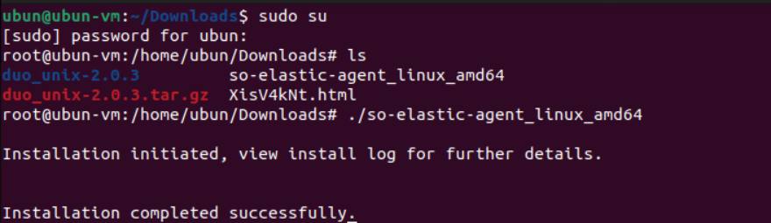
Bước 3. Cài đặt agent endpoint Linux
Dùng file customized:

Slide 11
Bước 4. Cài đặt syslog
Gửi log từ FW đến Onion:

Slide 12
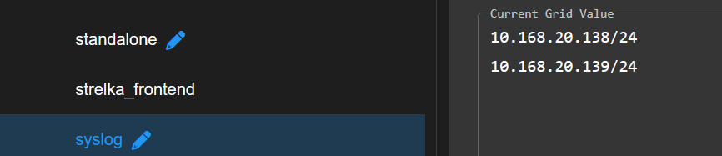
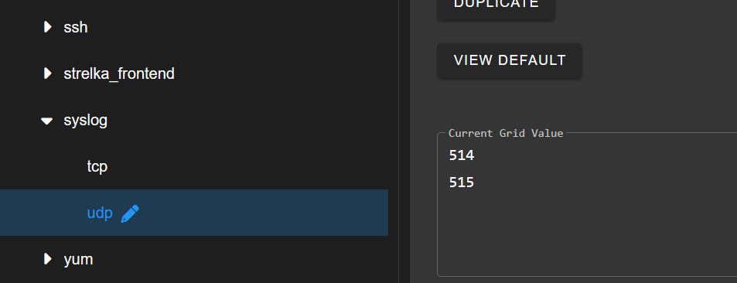
Cài đặt syslog
Mở tường lửa trên Onion:

Slide 13
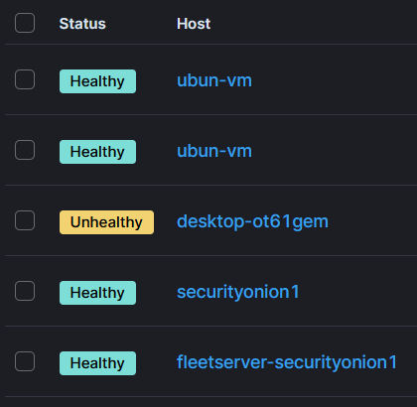
Tổng kết các agent

Slide 14
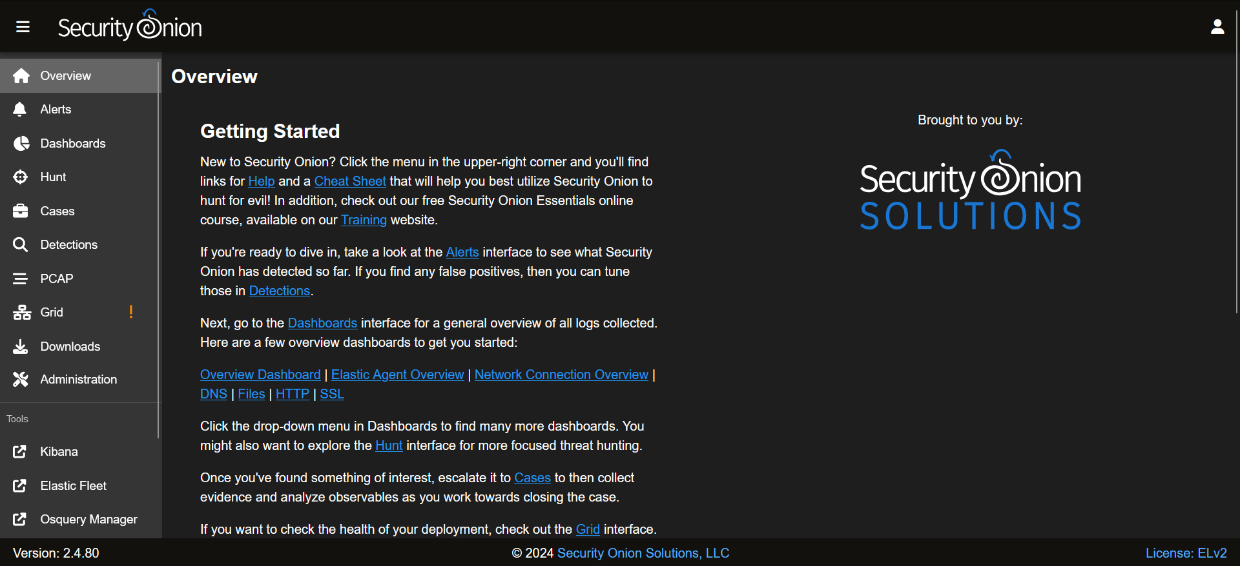
1. OVERVIEW

Slide 15
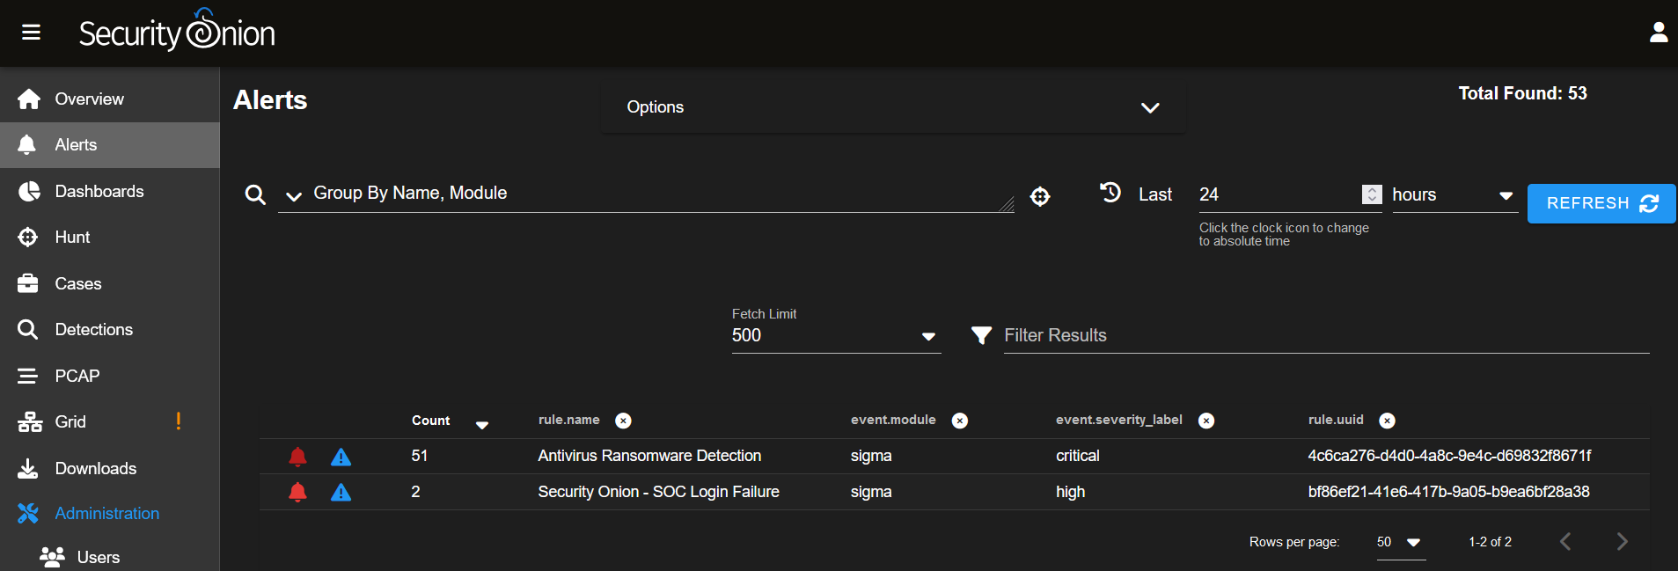
2. ALERT

Slide 16
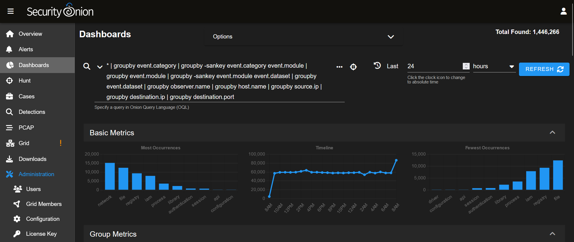
3. DASHBOARDS
Overview of all logs collecting, alerts from IDS,..

Slide 17
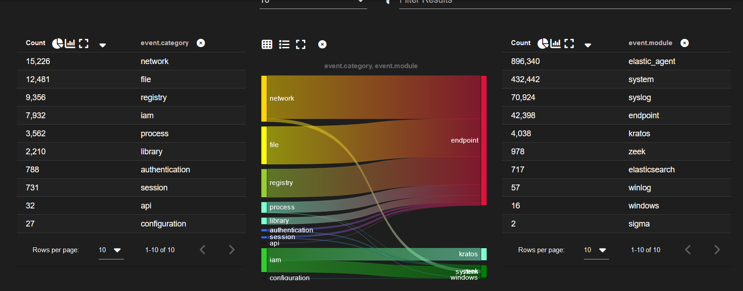
Phân loại theo module

Slide 18
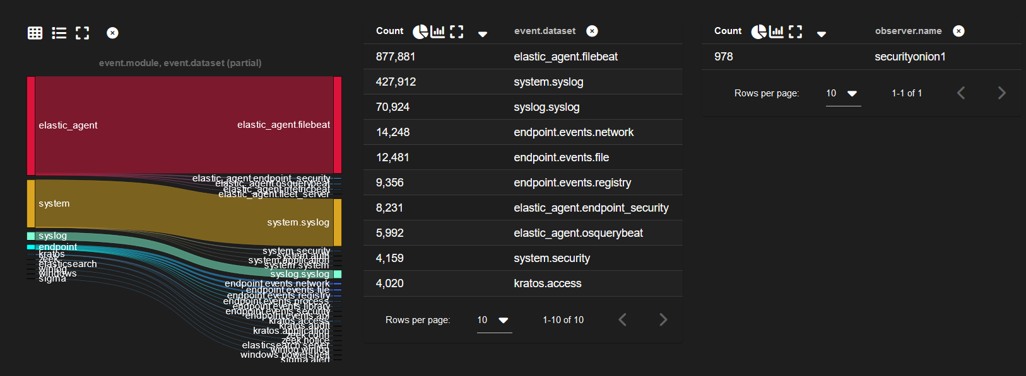
Phân loại theo dataset

Slide 19
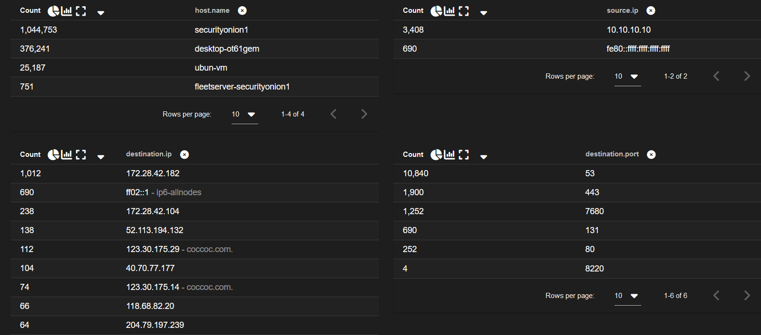
Phân loại theo host + ip + port

Slide 20
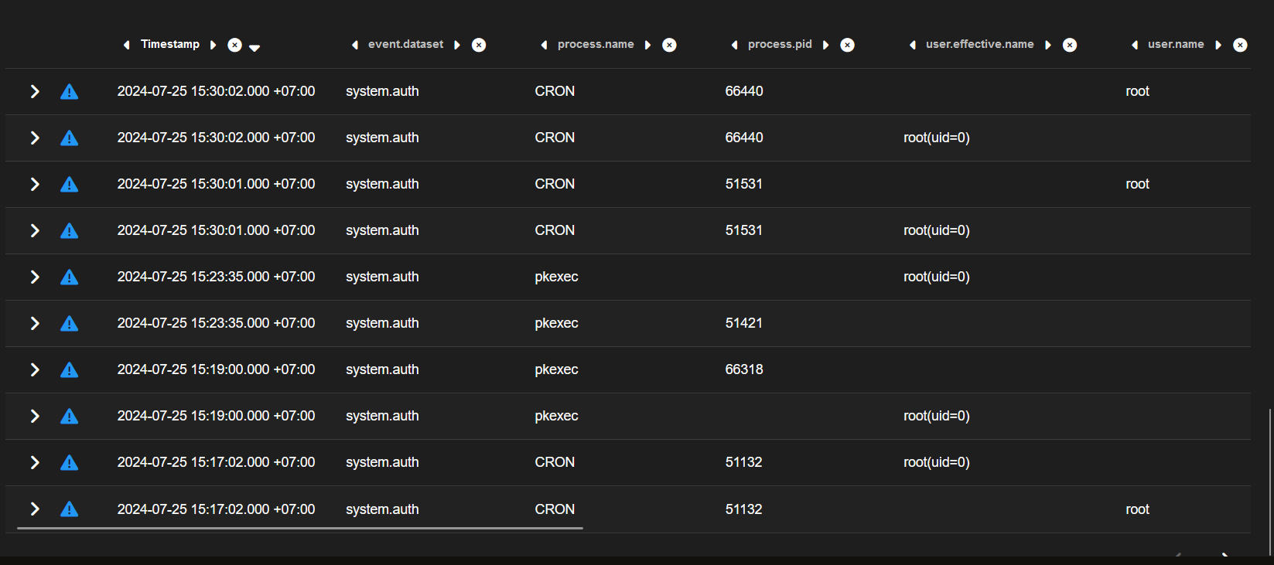
Danh sách logs

Slide 21
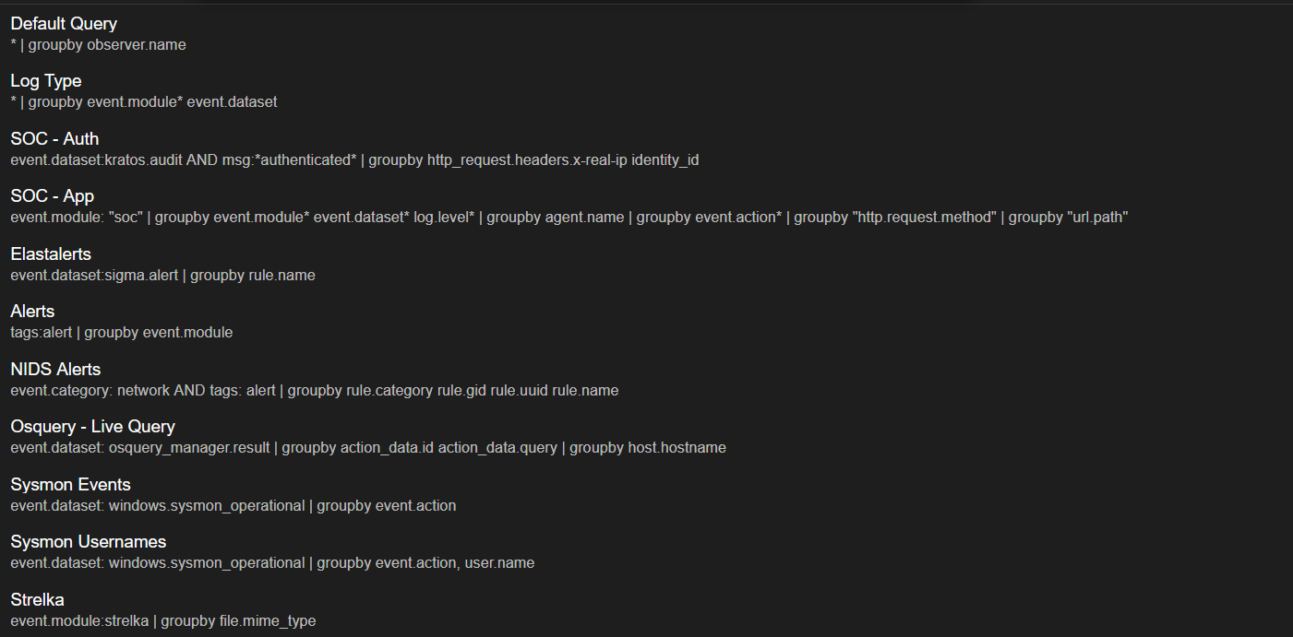
4. HUNT
Similar to Dashboards, nhưng query thiên về điều tra lỗ hổng

Slide 22
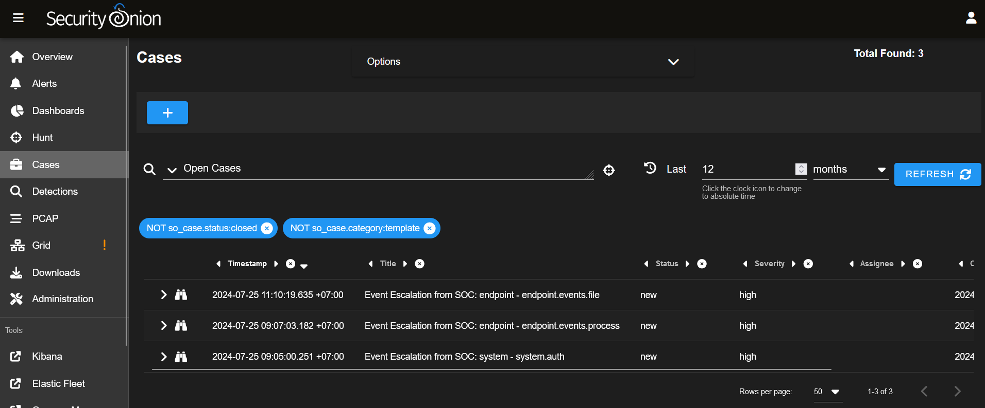
5. CASE
Tìm thấy gì cần điều tra kỹ hơn thì gửi về Case

Slide 23
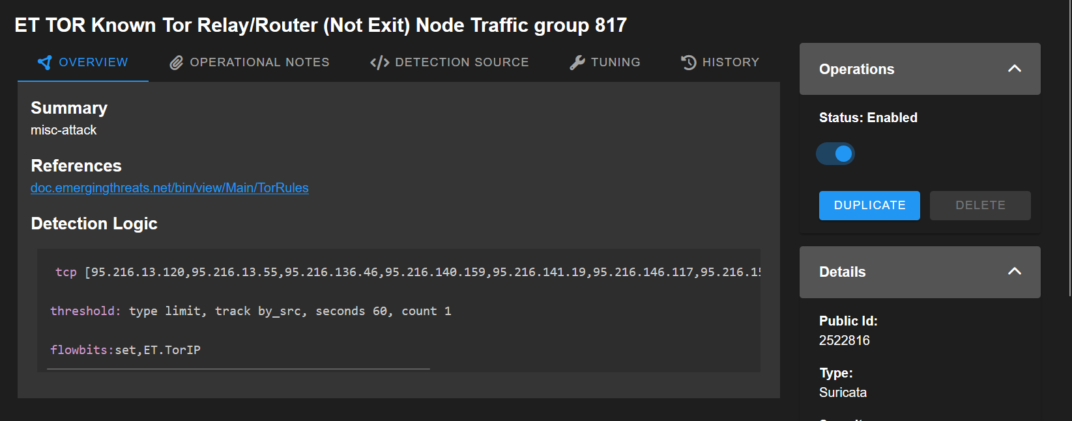
6. DETECTION
Tune NIDS, Sigma, and YARA rules

Slide 24
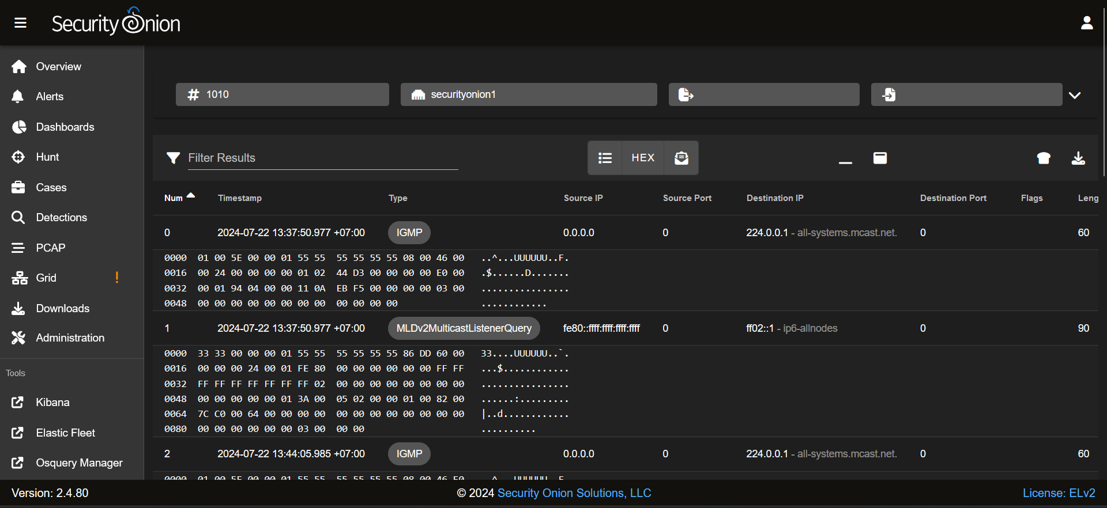
7. PCAP

Slide 25
III.
Kết quả

Slide 26
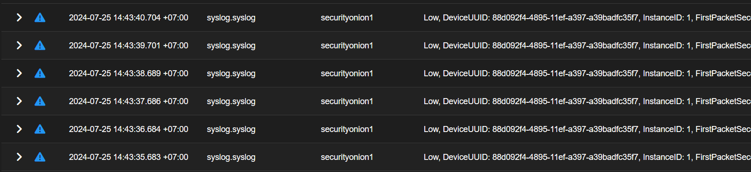
Các logs được thu thập
Syslog của FW:
Syslog của Switch:
:)
Logs Windows:
Logs Linux:

Slide 27
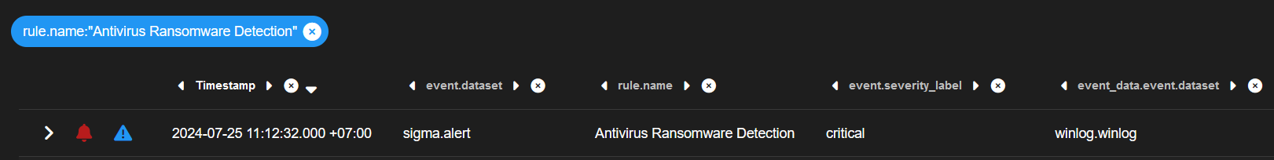
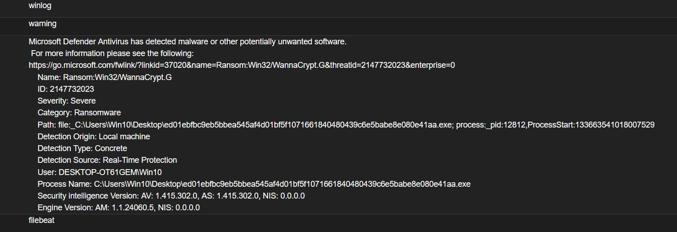
Phát hiện malware trên Windows
Logs từ Windows:
Logs từ FW:
Notes:
Logs từ FW:
88d092f4-4895-11ef-a397-a39badfc35f7, InstanceID: 1, FirstPacketSecond: 2024-07-25T07:14:12Z, ConnectionID: 22655, SrcIP: 10.10.10.10, DstIP: 199.232.214.172, SrcPort: 54715, DstPort: 80, Protocol: tcp, FileDirection: Download, FileAction: Malware Cloud Lookup, FileSHA256: 632aa71d0d07030db48ad2df5e731741e838d8856bb2cf4bcce0191a4aad3957, SHA_Disposition: Unknown, SperoDisposition: Spero detection not performed on file, FileName: /filestreamingservice/files/620e4106-329f-45ac-9e0b-62b641b6520a?P1=1721892498&P2=404&P3=2&P4=A3XzwoF2awm%2fyHZfA7z1a2hplzqMU70%2f%2bnZ7XX1djv9%2bf%2f7OlYeDWP8r3IMoPgsp89LymAQLuzZqSMW4wst4PA%3d%3d, FileType: ZIP, FileSize: 1048576, ApplicationProtocol: HTTP, Client: Web browser, WebApplication: Microsoft, FilePolicy: Block Malware All, IngressVRF: Global, EgressVRF: Global

Slide 28


Thanks for listening!

